Slide 1
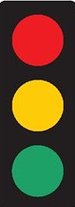
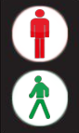
SpŠE pardubice – team 14 Inteligentní řízení semaforů
Jan Bělohlávek
Radek kemr
Vladimír zahradník
Karel čtvrtečka
Ondřej tesař
Martin Skalický

Slide 2
problém
Provoz je řízen smyčkou nastavení semaforů
Nezávislost na zátěži dopravy
Žádné statistiky
Výfukové plyny

Slide 3
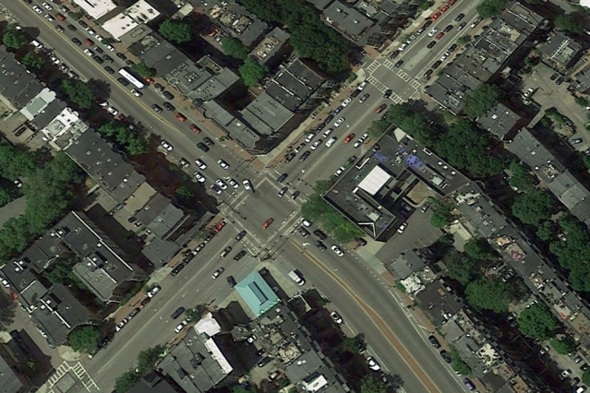
cílem
Řízení semaforů podle provozu
Optimalizovaná plynulejší doprava
Propojení s internetem věcí
Prioritizace hlavních tahů

Slide 4
řešení
Detekce aut
Vyhodnocení zatížení křižovatky
Optimální řízení provozu
VYUŽITÍ STÁVAJÍCÍ INFRASTRUKTURY

Slide 5
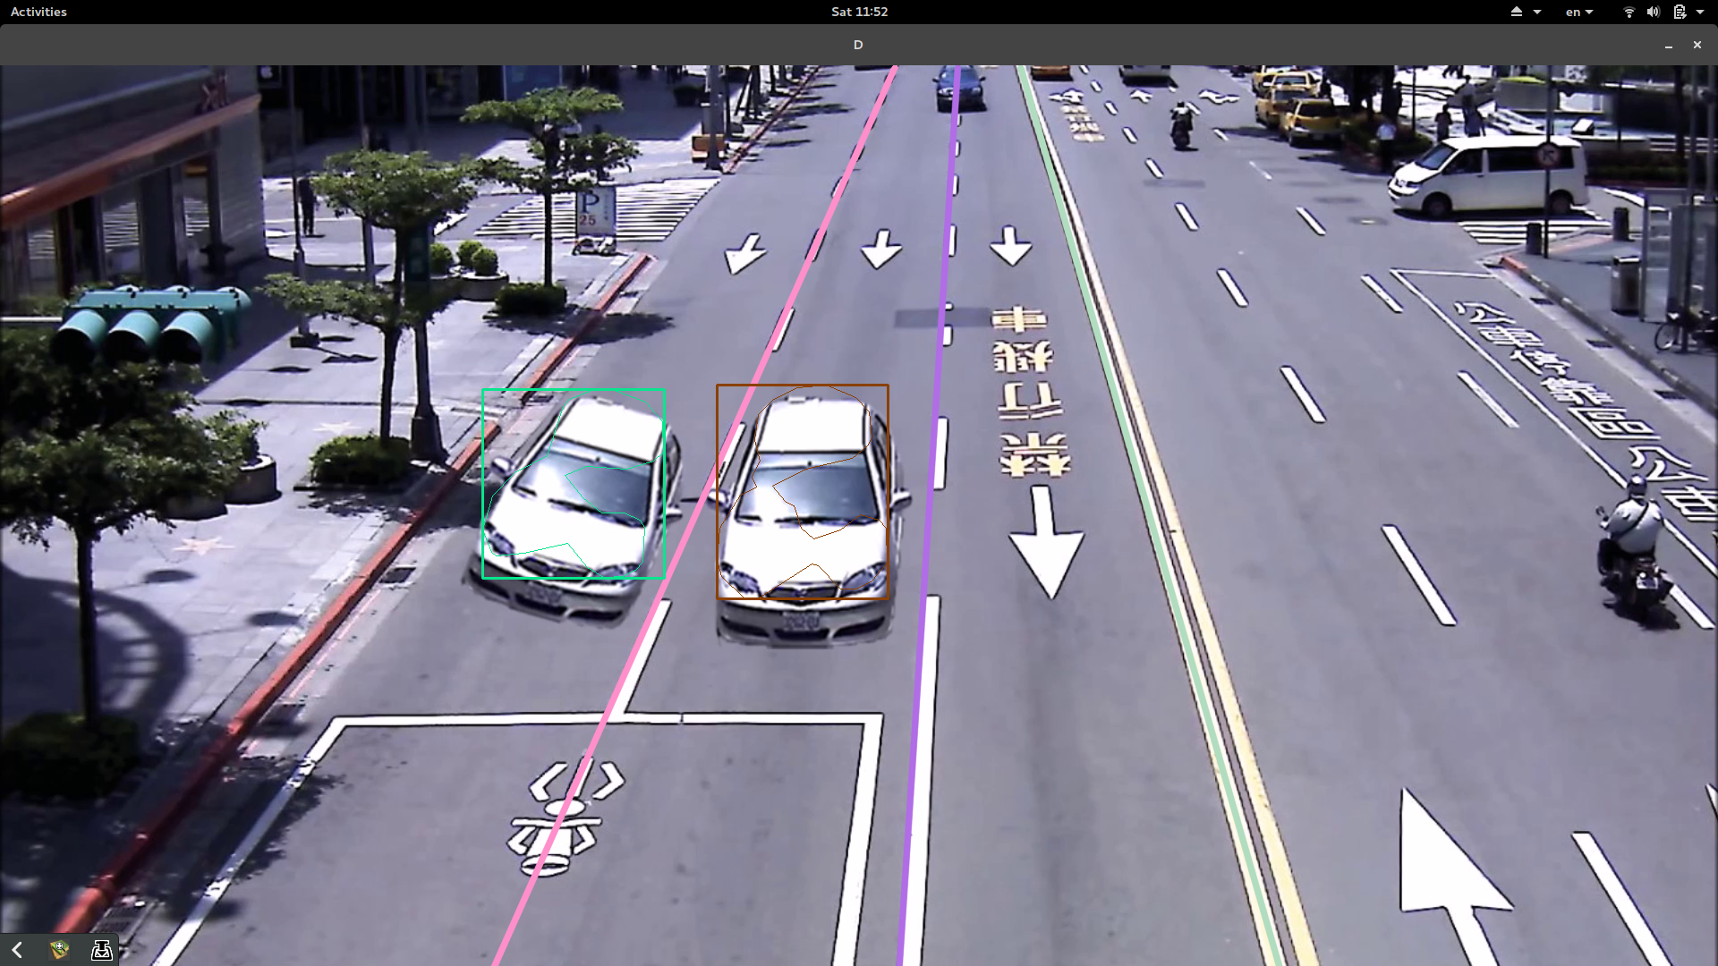
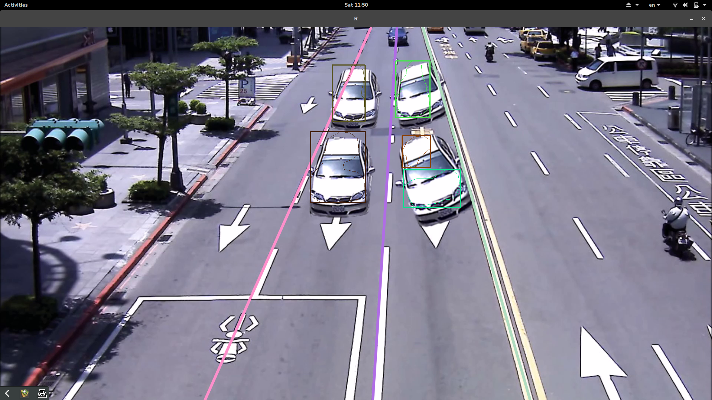
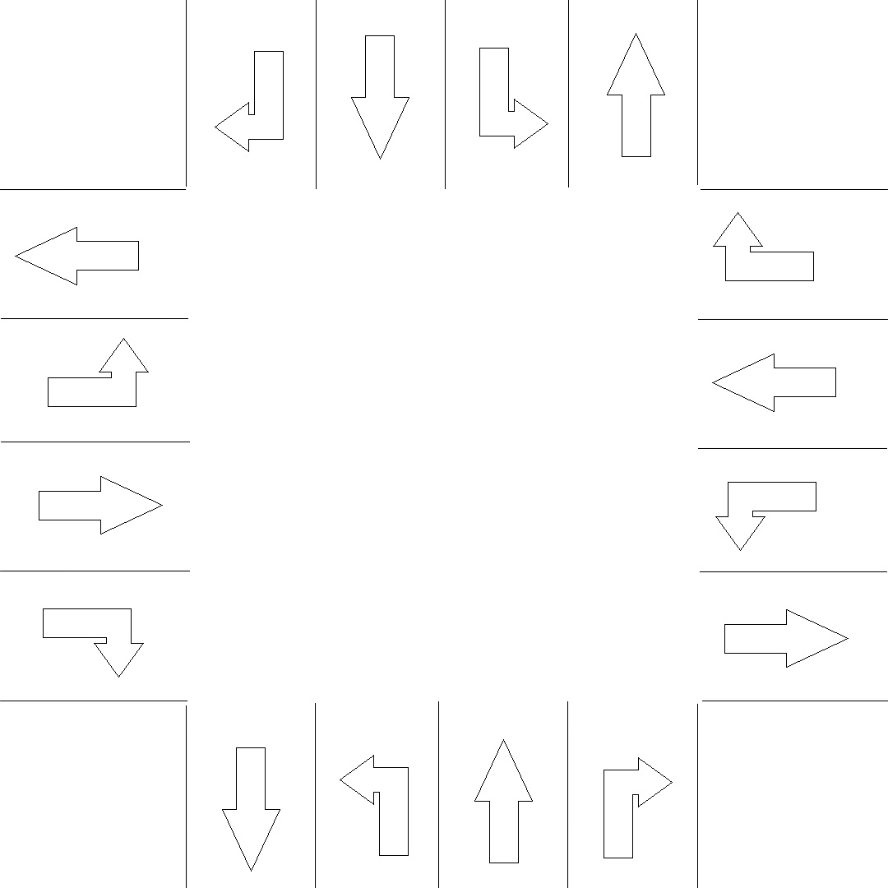
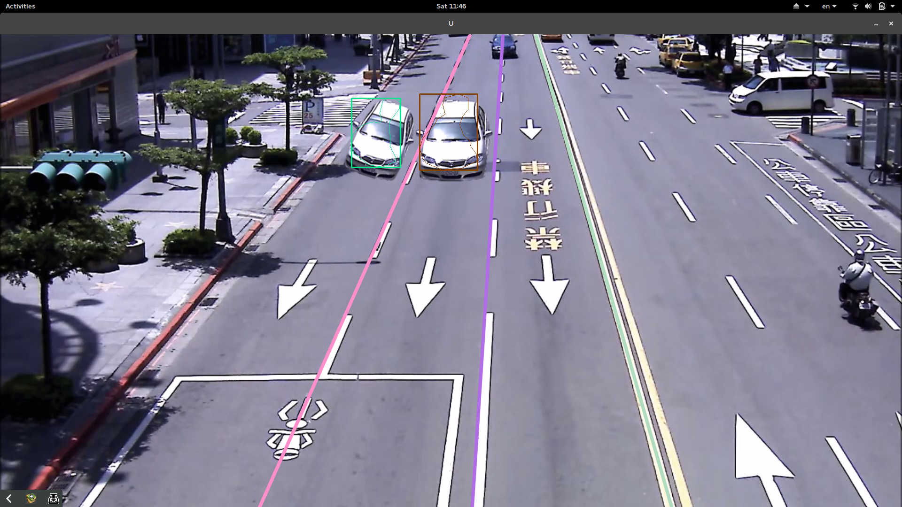
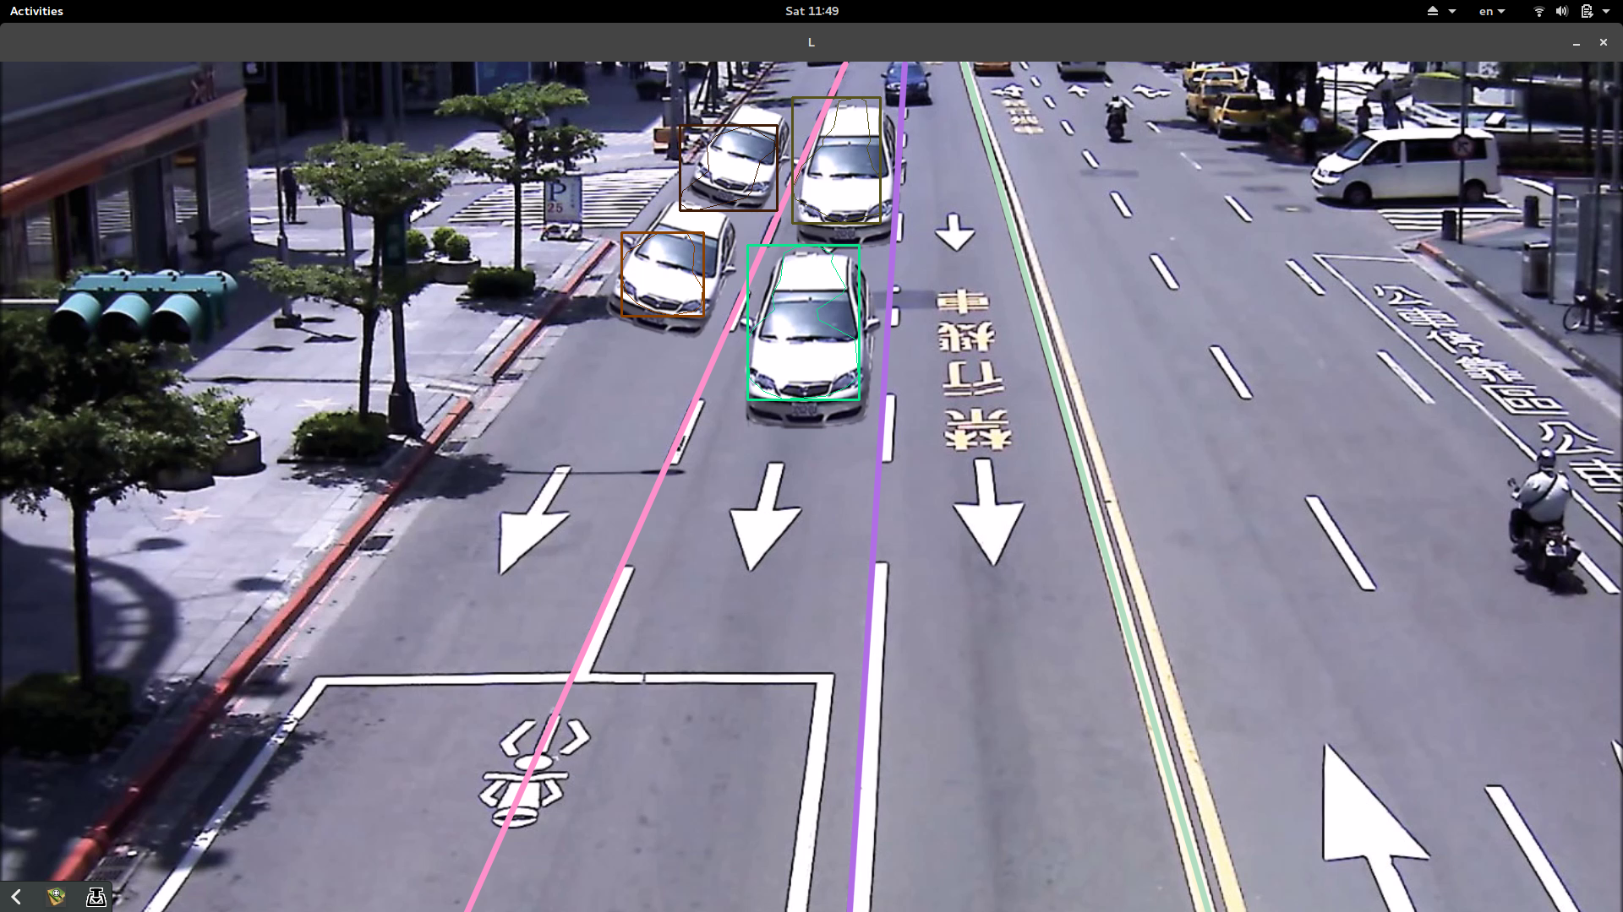

Slide 6
rozšiřitelnost
Propojení s navigačními systémy
Zefektivnění záchranných složek
Statistiky zatížení dopravních uzlů
Začlenění umělé inteligence

Slide 7
Přínos pro uživatele
Plynulejší doprava
Aktuální informace o dopravě
Méně výfukových plynů

Slide 8
DOTAzy

